Slide 1
프로젝트 최종제안서
- PC를 뛰어넘어 스마트 폰으로 -
팀장 10 김기범
팀원 09 이현욱 14 김여진, 안지희

Slide 2
Text
프로젝트 제목
프로젝트 일정 및 역할 분담
OSS 선정 이유 -스마트 앱으로 전환이 가능한가. -남녀노소 누구나 즐길 수 있는가. -코드 길이는 적당한가.
선정한 OSS의 특징 -장점 및 단점
타(他) 게임과의 비교 -애니팡 -캔디 크러쉬 사가
선정한 OSS의 개선점
소스의 전체 구조 -디렉토리 구조 -파일 구조
주요 기능 설계
UML 다이어그램
주요 사용자 인터페이스(UI)
개선방안

Slide 3
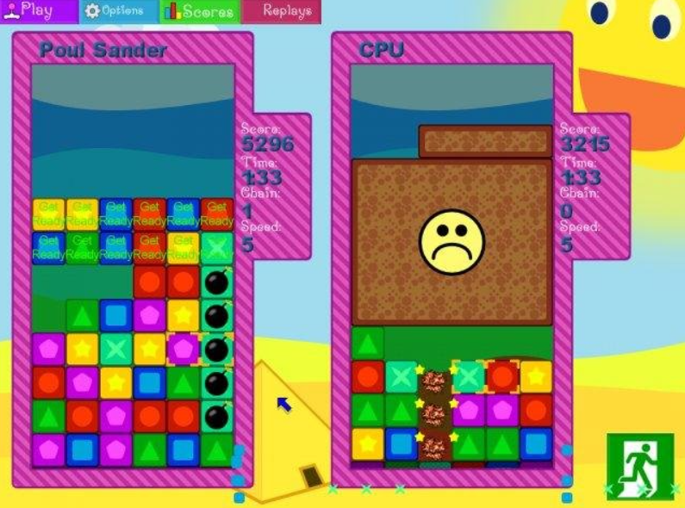
Block Attack

Slide 4
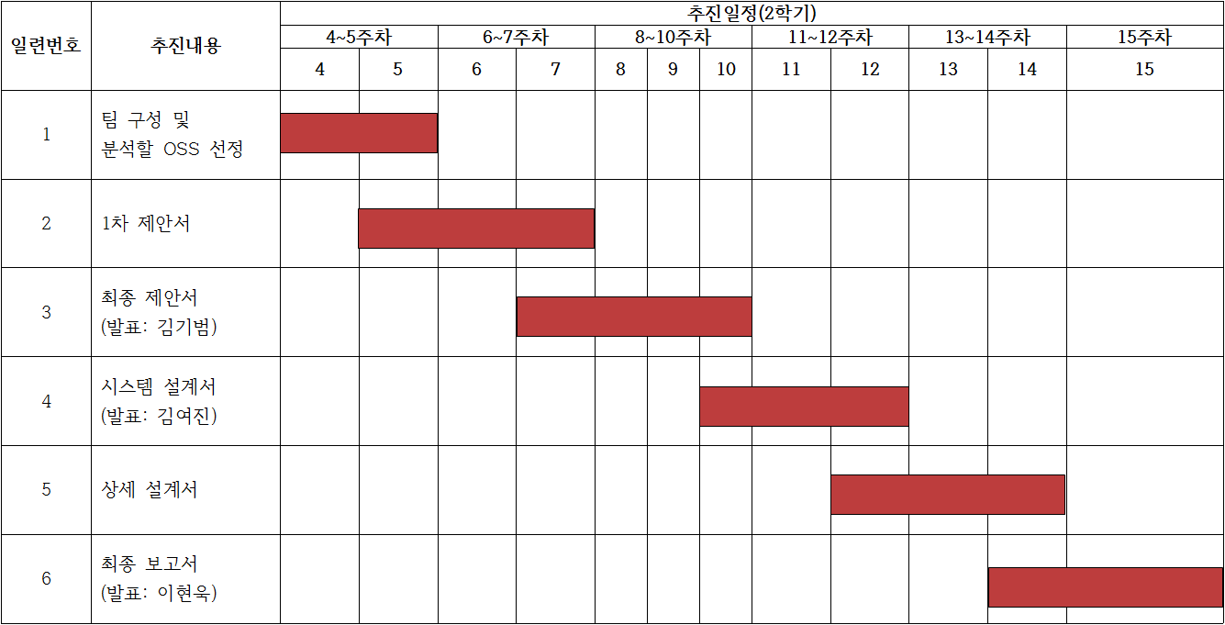
프로젝트 일정 및 역할분담

Slide 5
프로젝트 일정 및 역할분담
팀장 김기범
소스 분석
팀원 이현욱
팀원 안지희
소스분석
팀원 김여진
소스 분석
제안서
일정 조정
상세 설계서
문서작성 보조
최종 보고서
소스 분석

Slide 6

OSS 선정 이유
스마트 폰 앱으로 전환 가능한가
남녀노소 누구나 즐길 수 있는가
코드길이는 적당한가

Slide 7
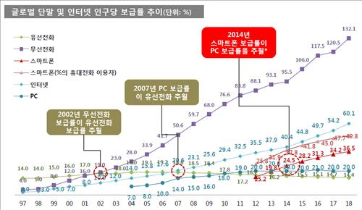
스마트 폰 앱으로 전환 가능한가
KT경제경영연구소 2015년 모바일 트렌드 전망 보고서
스마트 폰 24.5% > PC 20%

Slide 8
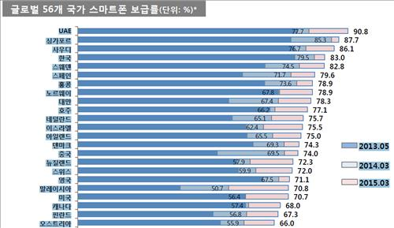
스마트 폰 앱으로 전환 가능한가
KT경제경영연구소 2015년 모바일 트렌드 전망 보고서
세계 4위

Slide 9
남녀노소 누구나 즐길 수 있는가
하루 평균 스마트 폰 사용 통계(전화･문자제외)
–제일DnA센터 15년 8~9월 동안 사용 로그 약 2억 건 분석-
앱 종류별 하루 사용 비율 중 ‘게임’이 23.3%로 가장 높음
+ 14년 국내 등급분류되어 유통된 게임물 중 99.7%(519,931건)가 스마트폰 게임 -게임물관리위원회 2015 게임물 연감-
게임을 가장 많이 하는 세대는 30~40대
50대 이상도 1시간 28분 사용

Slide 10
코드길이는 충분한가
코드길이 약 3만 5천여 줄

Slide 11
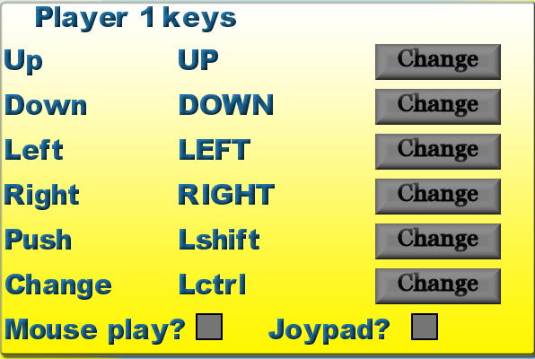
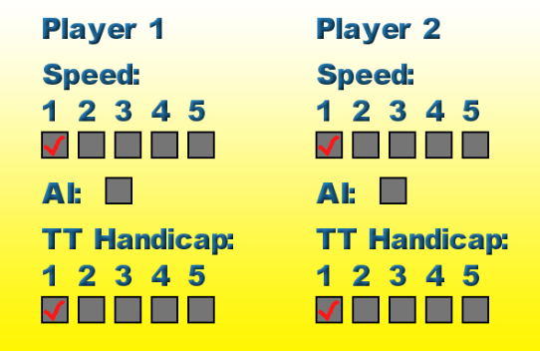
Block Attack의 특징
마우스 & 조이패드 플레이 가능
스피드 조정 및 핸디캡 부여 가능

Slide 12
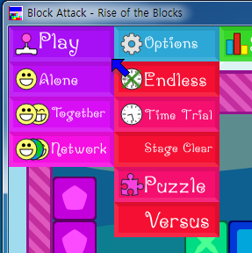
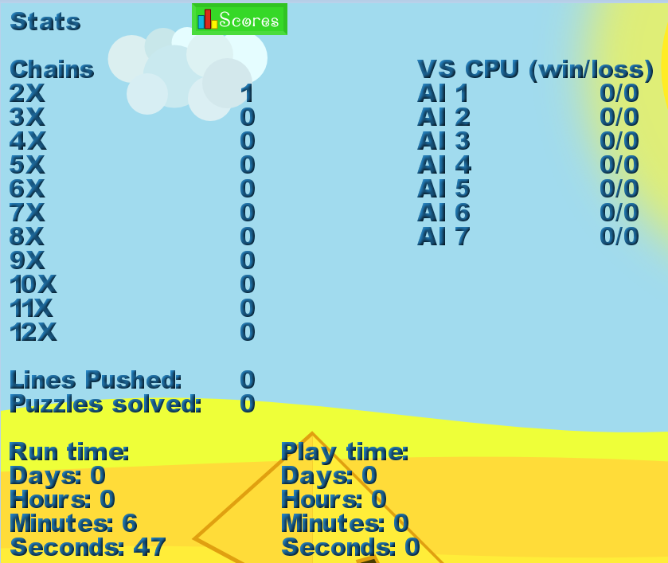
Block Attack의 특징
혼자 하기, 둘이서 하기, 스테이지 클리어 등 다양한 게임모드 존재
스코어 등 다양한 통계 확인 가능

Slide 13
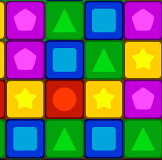

Block Attack의 단점
블록 UI의 모양과 색상이 너무 단조로움
블록 선택이 가로로만 됨
상하&대각선 선택 안 됨

Slide 14
Block Attack의 단점
게임의 재미를 더할 요소들이 부족함 ex)아이템, 콤보 시스템 등
일시 정지가 없음
ESC키를 누르면 ‘종료하십니까?’ 와 같은 확인 창 없이 바로 종료됨

Slide 15
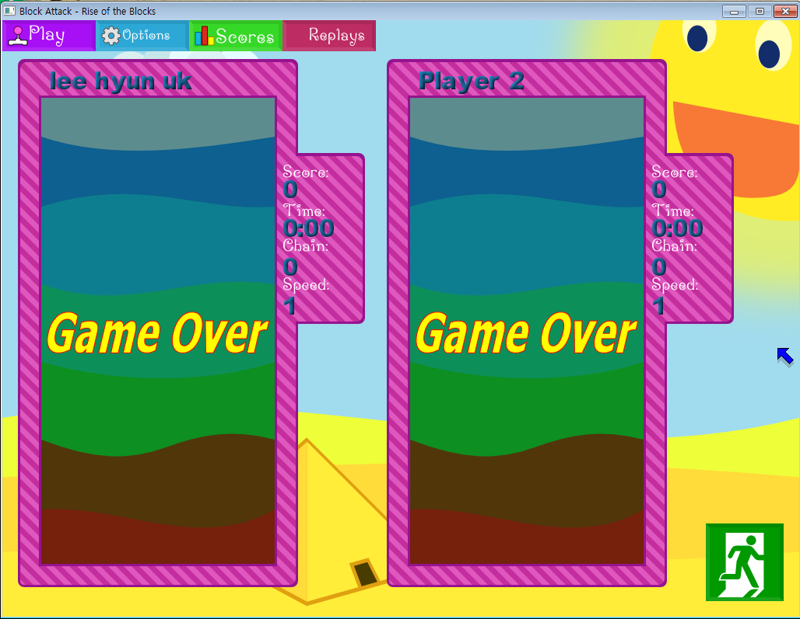
Block Attack의 단점
처음에 무엇을 어떻게 시작해야 하는지에 대한 튜토리얼이 없음

Slide 16
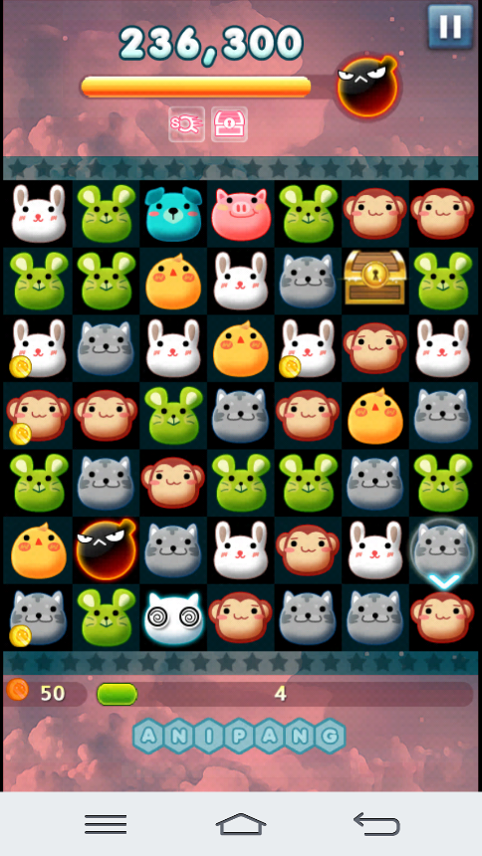

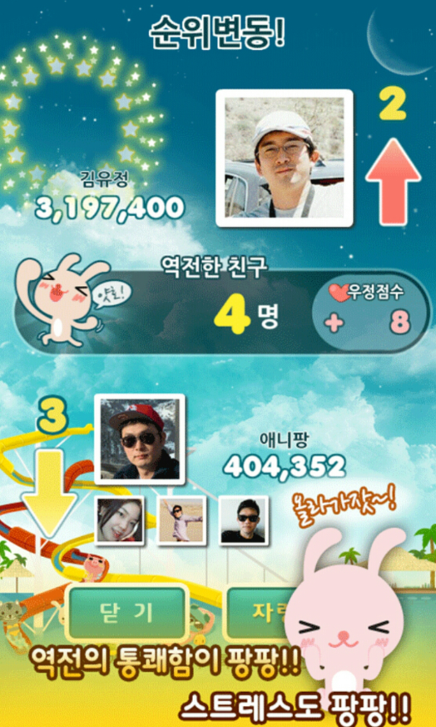
‘애니팡’과의 비교
동물을 활용한 아기자기한 UI, 다양한 아이템, 화려한 이펙트
카카오톡을 기반으로 한 친구들과의 경쟁 시스템

Slide 17
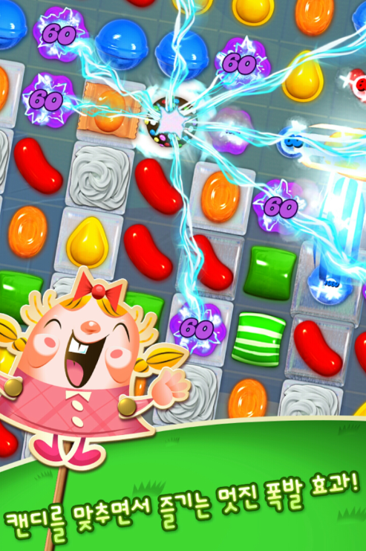
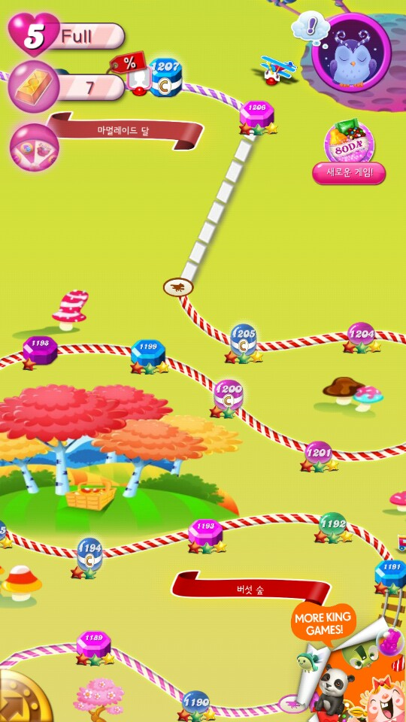
‘캔디크러쉬사가’와의 비교
iOS･Android･Fire OS･Windows 10 등 다양한 OS에서 실행 가능
자신의 레벨이 맵으로 표시되어 있음(직관적으로 게임 파악 가능)

Slide 18
선정한 OSS의 개선점
PC뿐만 아니라 스마트 폰에서도 사용 가능하게 할 것
초기 화면에 게임 룰&방향키 등 튜토리얼 생성
일시 정지 버튼 생성
ESC키 누를 시 ‘종료하십니까?’ 팝업 창 띄우기
블록 UI, 게임 배경 등 전체적인 디자인 개선
블록 위치를 상하&대각선으로도 바꿀 수 있게 할 것
최대한 다양한 OS에서도 실행 가능하게 할 것
게임을 보다 즐길 수 있도록 다양한 아이템, 콤보, 경쟁시스템 등 타(他) 게임들을 벤치마킹 할 것
기타 등

Slide 19


디렉토리 구조
Game 폴더
1) fonts 폴더 → FreeSerif.ttf, PenguinAttack.ttf
: 게임 내의 폰트들
2) gfx 폴더 → bricks, menu 등 각종 png 파일
: 게임 내에 쓰이는 각종 이미지들이 있음
3) music 폴더 → bgMusic.ogg, highbeat.ogg
: 게임 내의 BGM
4) sound 폴더 → applause.ogg, cameraclick.ogg 등
: 게임 내의 효과음
Block Attack
Source 폴더
fonts
assets
1) assets 폴더 → gfx 폴더 → bricks, buttons 폴더 등 → blue, buttons 등 각종 svg 파일
: svg는 2차원 벡터 그래픽을 표현하기 위한 XML 기반의 파일 형식임
2) code 폴더 → main.cpp, BlockGame.cpp, BlockGame.hpp 등 각종 코드
: BlockAttack의 소스파일들
3) manual 폴더 → block_attack_manual.tex
: 제작자가 영감을 얻은 게임(닌텐도의 ‘테트리스’), 사용한 라이브러리&프로그래밍 언어, 작동 방법 등 블록 어택에 대한 전반적인 소개를 한 파일.
gfx
Game
code
source
Windows installer
music
manual
sound

Slide 20
주요 기능 설계
에디터 | 설명
기능 | 에디터 기능(예를 들어 보드판 조정)등이 있다.
소스파일 | TheBoard.hpp, TheBoard.cpp, BoardHolder.hpp, BoardHolder.cpp EditorInterface.hpp, EditorInterface.cpp , editorMain.hpp, editorMain.cpp
역학관계 | TheBoard→ BoardHolder→ EditorInterface→ editorMain 순으로 영향을 준다.
클래스 | TheBoard의 클래스 TheBoard, BoardHolder의 클래스 BoardHolder, EditorInterface의 클래스 EditorInterface, editorMain의 클래스 aButton, theEditor
함수명 | TheBoard의 moveUp, moveDown 등의 함수로 보드판을 조정하고 BoardHolder의 saveBoards, removeBoard 등의 함수로 보드판을 저장하거나 지운다. EditorInterface와 editorMain에서는 여러 Button 함수를 통해 보다 편하게 에디팅 할 수 있게 도움을 준다.
세이브&로드 | 설명
기능 | Save와 Load를 할 수 있게 해준다.
소스파일 | listFiles.h, listFiles.cpp
클래스 | listFiles.h에 있는 ListFiles를 listFiles.cpp에서 사용한다.
함수명 | setDirectory를 이용해서 BlockAttack 폴더에 있는 파일을 찾고, getFileName은 파일의 이름을 리턴해준다. forward와 back으로 startFileNr을 감소하고 증가시킨다.
게임 설정 | 설명
기능 | 게임의 속도, 핸디캡, 커서, 레벨 등 여러 가지를 설정 할 수 있다.
소스파일 | BlockGame.cpp, BlockGame.hpp
클래스 | puzzlehandler.hppBlockGame.hpp에 있는 클래스 BlockGame을 가져와 BlockGame.cpp에서 사용하고 있다.
함수명 | NewStageGame, NewPuzzleGame 등의 함수로 게임을 시작하고 setPlayerWon, setDraw 등의 함수가 플레이어의 승패 여부를 알려준다.

Slide 21
주요 기능 설계
레벨 설정 | 설명
기능 | 사용자(player)의 선택에 따라 puzzle-level을 바꿔주는 기능을 수행
소스파일 | Main.cpp
클래스 | Main.cpp에 있는 drawIMG, SDL_Event event, SDL_Getmousestate, Nfont를 사용
함수명 | drawIMG를 통한 게임상 puzzle선택화면 구현, SDL_event와Getmousestate로 키보드 및 마우스 인식, Nfont를 사용해 화면의 글꼴 설정
블록파괴 | 설명
기능 | 만약 animation이 작동되면 object를 스크린(게임화면)으로부터 제거시키는 기능 및 화면상의 text를 pop-up(끌어올리는) 기능을 수행한다.
소스파일 | Main.cpp
클래스 | Main.cpp에 있는 클래스 explosion, explosionmanager, textmanager, textupdate를 사용
함수명 | boolean함수를 사용하여 true,false 값 변환 사용, explosion과 text manager를 통한 블록파괴 및 pop-up 역할 수행
게임 스코어 | 설명
기능 | 파일명을 지정하여 점수를 저장해주고, 저장된 점수를 확인하여 등수를 정해준다.
소스파일 | highscore.h, highscore.cpp
클래스 | highscore.h에 있는 Highscore를 highscore.cpp에서 사용한다.
함수명 | isHighScore는 저장된 점수가 가장 높은 점수인지 확인한다. addScore는 점수를 비교하여 등수를 정해준다. getScoreNumber와 getScoreName은 점수와 이름을 반환한다.

Slide 22
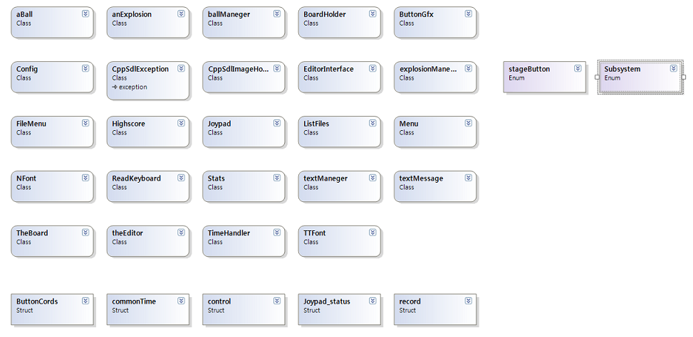
UML 다이어그램

Slide 23
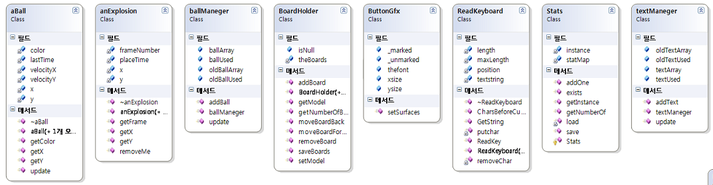
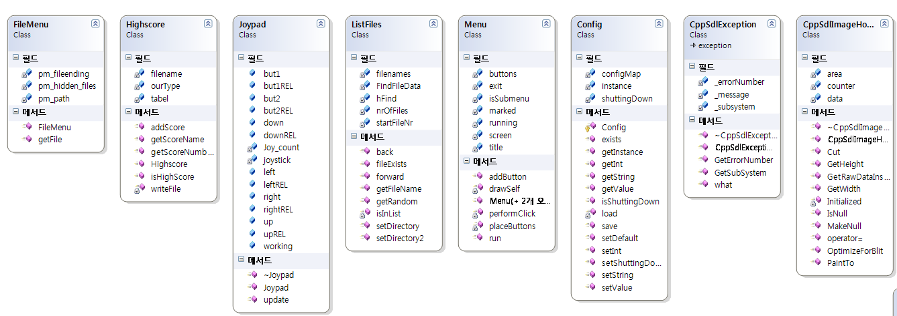
UML 다이어그램

Slide 24
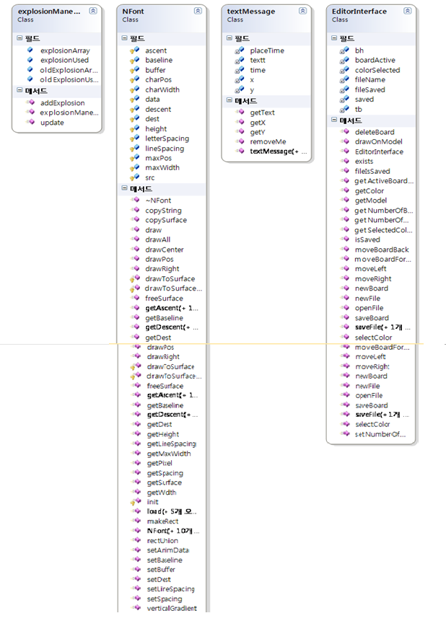
UML 다이어그램

Slide 25
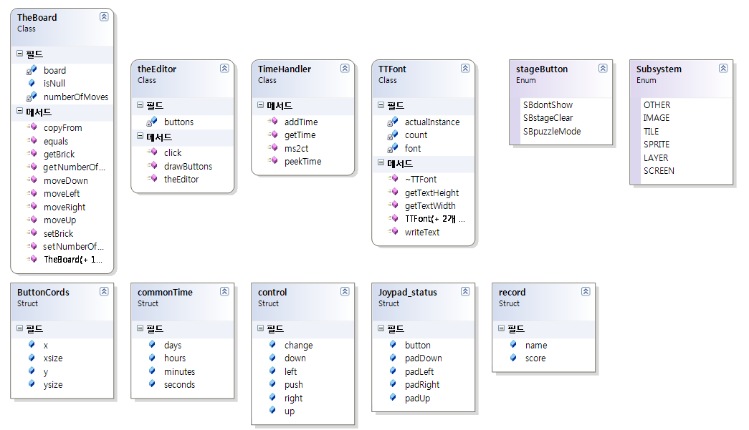
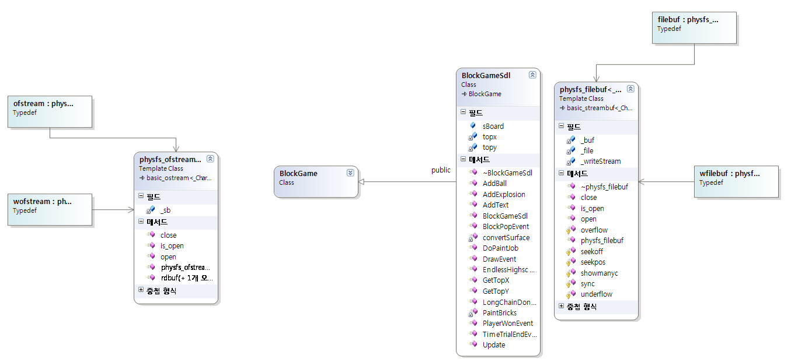
UML 다이어그램

Slide 26
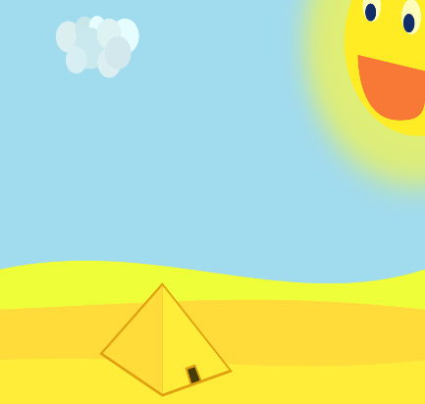









주요 사용자 인터페이스(UI)
background
▶게임전체화면에서 배경에 해당된다.
BackBoard
▶게임창에서 배경에 해당된다.
bomb
▶폭탄을 나타낸다.
cursor
▶블록을 선택하는 커서이다.
blocks
▶게임에 사용되는 블록이다.

Slide 27
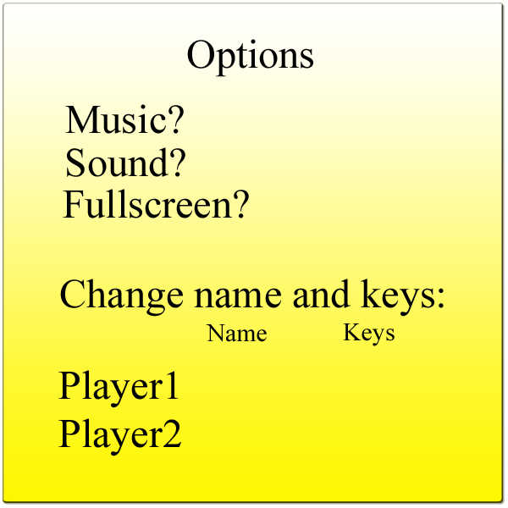










주요 사용자 인터페이스(UI)
Options
▶게임의 옵션을 선택할 수 있는 화면이다.
boardBackBoard
▶BackBoard UI 뒤에 사용되는 화면이다.
Exit
▶게임을 끝내기 위한 UI이다.
bNewGame, bOnePlayer, bTwoPlayers, bNetWork
▶플레이어를 결정하기 위해 사용되는 UI이다.
bOptions, bEndless, bTimeTrial, bPuzzle
▶옵션을 선택할 때 나타나는 UI이다.

Slide 28
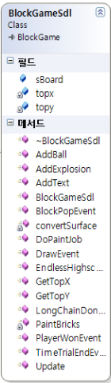


개선방안
현재는 블록의 위치를 좌우로만 바꿀 수 있는데 이것을 상하&대각선으로도 바꿀 수 있게 한다.
블록의 커서 방향을 추가하기 위해 BlockGameSdl 클래스 메소드에 좌우 커서 및 상하&대각선으로도 바꿀 수 있는 메소드를 추가한다.

Slide 29
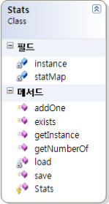



개선방안
일시 정지 버튼 생성
게임 내의 상태를 관리하는 Stats클래스의 하위메소드에 load, save 기능 말고도
중간에 게임을 멈출 수 있는 pause메소드를 추가하여 일시 정지 할 수 있도록 한다.

Slide 30
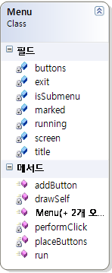
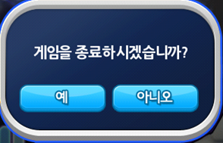
개선방안
게임을 종료하기 전에 ‘게임을 종료하시겠습니까?’ 팝업 띄우기
Menu클래스 필드에 속해있는 exit클래스에 키보드 ESC버튼 클릭시 팝업창을 띄우는 명령어를 추가시킨다

Slide 31


